Slide 1
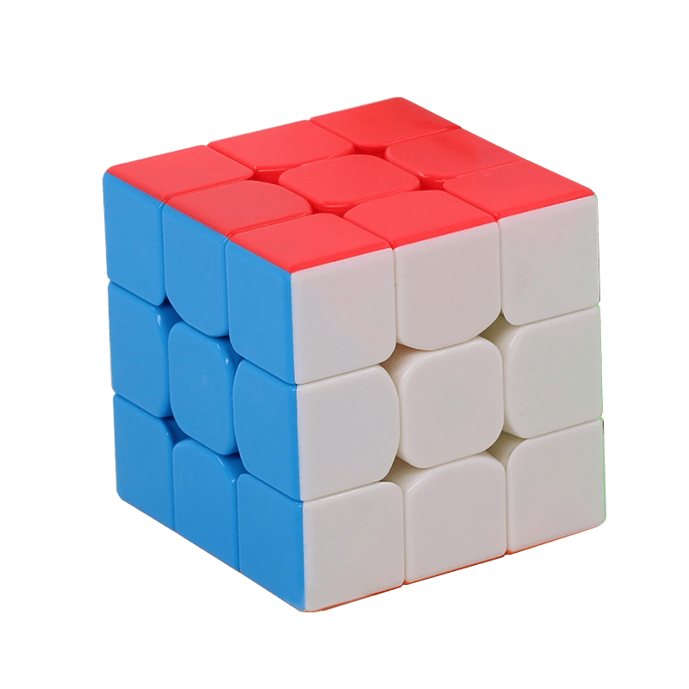
Rubik P.E.N.G
Proyecto I
Rubik P.E.N.G
Proyecto I
Integrantes: Pedro Araya
Esteban Ovando
Nicolás Colque
Gabriel Echeverría

Slide 2
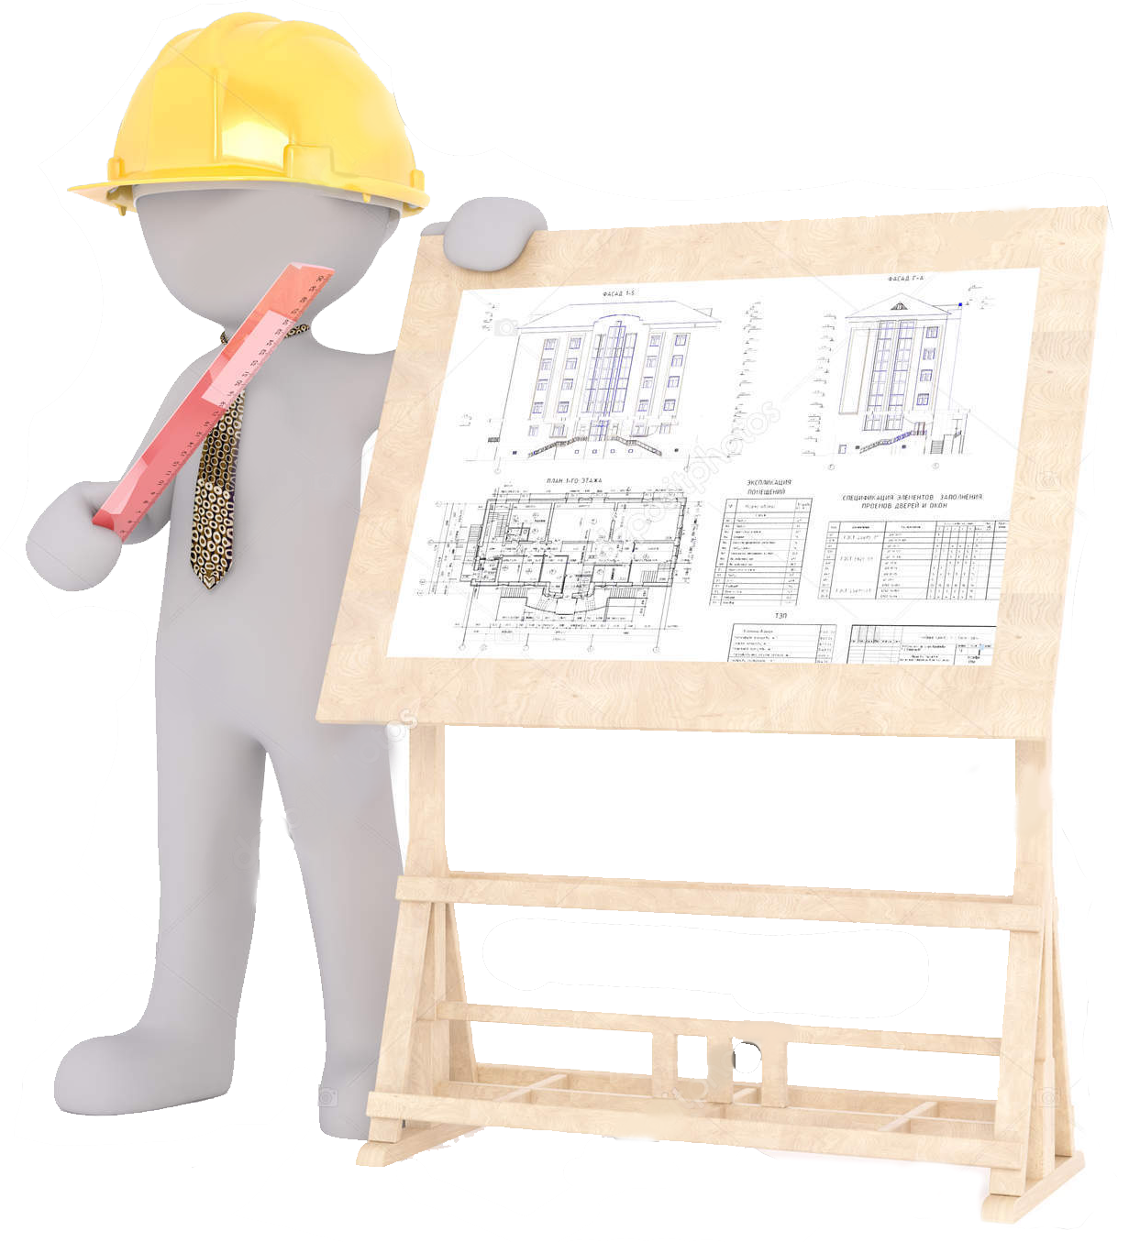
Introducción
Panorama General
Organización del Personal
Planificación del Proyecto
Planificación de Recursos

Slide 3
Panorama General

Slide 4
Objetivo General
Construir y Programar
un Robot MindCuber EV3 que realice algoritmos para un cubo de Rubik 3x3

Slide 5
Objetivos Específicos
Construir un robot con piezas LEGO y que tenga la capacidad de hacer movimientos o patrones en un cubo rubik.
Diseñar y estudiar un algoritmo que permita al robot realizar movimientos y patrones definidos.
Desarrollar una interfaz que permita al robot moverse a control remoto desde el celular.

Slide 6
Restricciones
Tiempo (4 meses).
Partes del Robot (EV3).
Lenguaje de Programación (Python).
Notes:
Se debe respetar un conjunto de limitaciones para el desarrollo del proyecto.

Slide 7
Entregables
Informes de avance y presentaciones
Bitácora Semanal.
Carta Gantt.
Manual de Usuario.
Notes:
El proyecto consta de diferentes resultados en su totalidad, a continuación se muestra una tabla de los entregables:

Slide 8
Organización del Personal

Slide 9
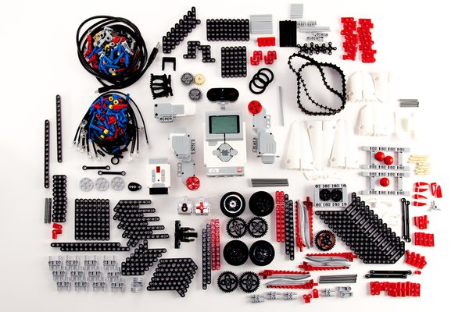
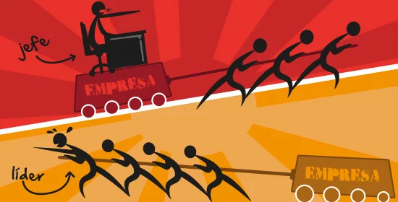
Descripción y Asignación de Roles:
Ensamblador
Programador
Líder
Secretario
Notes:
Programador: Diseñar los algoritmos del robot y la interfaz para la comunicación remota con el robot.
Secretario: Encargado de realizar los informes de avances, bitácoras y publicación de los avances.
Ensamblador: Encargado de ensamblar el robot.
Líder: Organiza el equipo e inspecciona el avance del proyecto.

Slide 10
Mecanismo de Comunicación:
Discord
Facebook Messenger
Google Drive
Notes:
Para poder tener una buena comunicación durante las horas de trabajo en casa o en caso de que un integrante del proyecto falte, se utilizan diferentes redes sociales y herramientas de trabajo:
Discord: Software gratuito de comunicación online, este cuenta con un sistema de salas, el proyecto cuenta con una sala de trabajo con un chat y llamada de voz grupal. Este funciona tanto en Windows como en Android.
Facebook Messenger: En caso de tener de una emergencia y/o un inconveniente se creó un grupo en “Facebook Messenger”. Es una aplicación de celular que permite una comunicación a través de mensajes en cualquier momento.
Google Drive: Es una plataforma donde se almacenarán los informes, bitácoras, tratamientos de riesgos, etc. También se usa como herramienta para el desarrollo de informes y presentaciones, ya que, cuenta con un sistema de trabajo online en el cual se puede avanzar paralelamente en ello.
Por último, en horas libres se realizarán juntas de trabajo para avanzar o perfeccionar el proyecto.

Slide 11
Planificación del Proyecto

Slide 12
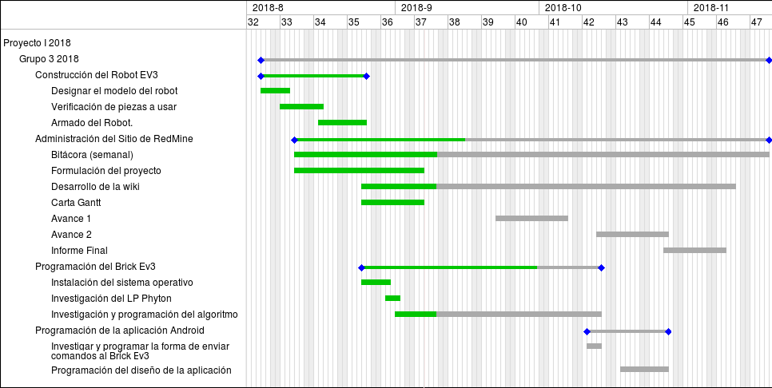

Slide 13
Plan de Riesgos
Niveles de Impacto:(1) - Catastrófico (2) - Crítico
(3) - Marginal (4) - Despreciable
Riesgo
Probabilidad de Ocurrencia
Nivel de Impacto
Falta de personal.
Falta de piezas de Robot.
Atraso de actividades.
Pérdida de documentos.
Falta de conocimiento de Python.
Pérdida de utensilio de trabajo.
Falta de complementación
en el equipo.
15%
25%
20%
5%
20%
25%
15%
2
2
3
2
4
3
2

Slide 14
Planificación de Recursos

Slide 15
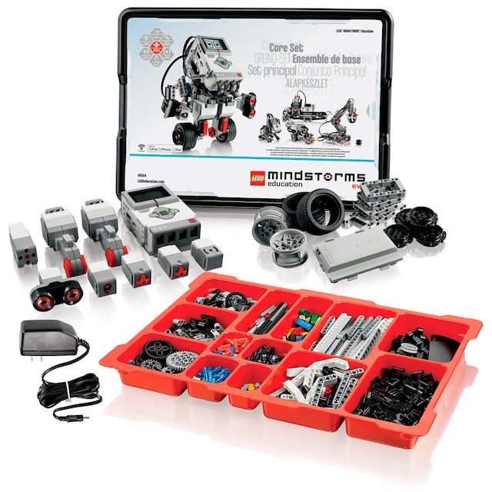
Recursos de Hardware-Software
Computador
Redmine
Celular
Brick (Ev3)
AppInventor
Python
Microsoft Visual Studio Code
Putty

Slide 16
Estimación de costos
Productos | Cantidad | Costo
Cubo Rubik | 1 unidad | $10.000
Red Wireless Usb TP-Link | 1 unidad | $9.000
Kit de Lego Mindstorms | 1 unidad | $300.000
Micro SD 8GB (kingston) | 1 unidad | $7.000
Hora Persona | 4 personas | $9.000
Horas Totales | 72 horas | $2.592.000
 |  | Total: $2.927.000

Slide 17
Conclusión

